Slide 1
第四章 晶体能带理论(能带论）
4.1 能带论的基本方程及近似
4.2 布洛赫定理、晶体电子能带及一般性质
4.3 能带的自由电子近似计算法
4.4 能带的紧束缚近似计算法
4.5 波矢空间、能态密度
4.6 晶体电子的准经典近似
4.7 固体导电性的能带论解释

Slide 2
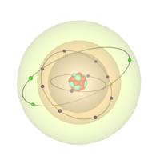
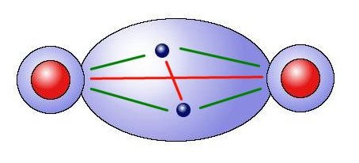
问题的提出
硅晶体中电子按能量的分布？？
14个核外电子组态1s²2s²2p⁶3s²3p²
价电子3s²3p²
离子实半径0.039nm
硅原子
硅晶体结合共价键
Si晶体金刚石结构二维平面表示

Slide 3
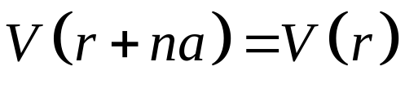
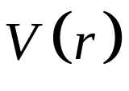



硅离子势
硅晶格周期势

Slide 4
N个能级
N个能级
N个能级
硅原子电子能级
硅晶体电子能带

Slide 5
4.1 能带论的基本方程及近似
4.1-1 晶体粒子系统（离子实、价电子）定态薛定谔方程
设：
晶体体积
N个原子
每个原子有Z个价电子
离子实质量
电子质量
离子实位置矢量，
价电子位置矢量，

Slide 6
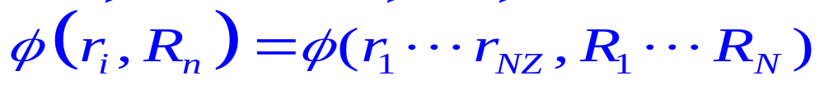
晶体粒子系统的定态薛定谔方程，
价电子动能
离子实动能
价电子相互作用能
离子实相互作用能
离子实与价电子相互作用能
粒子系统本征能量值
哈密顿算符
粒子系统本征波函数
-- 拉普拉斯算符

Slide 7
4.1-2 能带论的近似
绝热近似
假设相对于电子运动速度，离子实近似固定在格点上不动。

Slide 8
平均场近似（单电子势近似）
假设每个电子所处的周期势相同，与其它电子、离子实的库仑相互作用只与该电子位置有关。
价电子相互作用能，
离子实与价电子相互作用能，

Slide 9
晶体粒子系统薛定谔方程化成价电子的定态薛定谔方程，
令第 个价电子的哈密顿算符，
单电子势

Slide 10
令价电子系统的波函数、能量本征值，

Slide 11
得到第 个价电子的定态薛定谔方程，
去掉下标，得到价电子在单电子近似下的定态薛定谔方程，

Slide 12
周期势场近似
若单电子势具有晶格平移周期性，
价电子的定态薛定谔方程求解转化为晶格周期场中单电子薛定谔方程求解。

Slide 13

4.2 布洛赫定理、晶体电子能带及特征
4.2-1 平移算符、周期场中单电子状态的标示
平移算符及其性质
设晶格原胞基矢 ，格点位矢，
若算符 对晶体任意可测物理量 满足，
则算符 称为平移算符

Slide 14
平移算符具有对易性
证明：
根据量子力学理论，对易算符具有共同本征函数。

Slide 15
单电子哈密顿算符是平移算符
单电子哈密顿算符与平移算符对易，有共同本征函数，

Slide 16
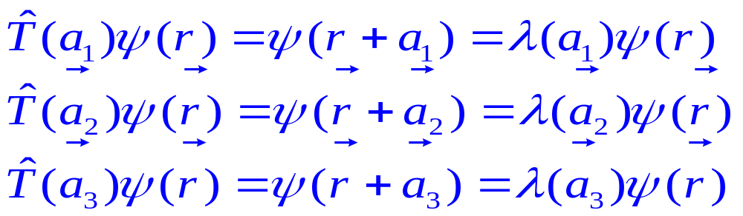
平移算符的本征值及量子数
设 是平移算符、单电子哈密顿算符的共同本征函数，

Slide 17
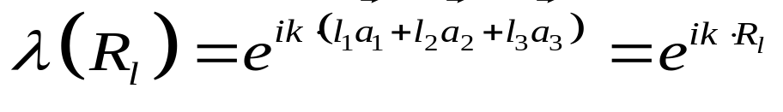


由晶格周期性，
（平移算符本征值）
矢量 是平移算符本征值 的量子数，称为电子波矢
对应波矢 的晶体电子本征波函数记为

Slide 18
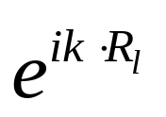

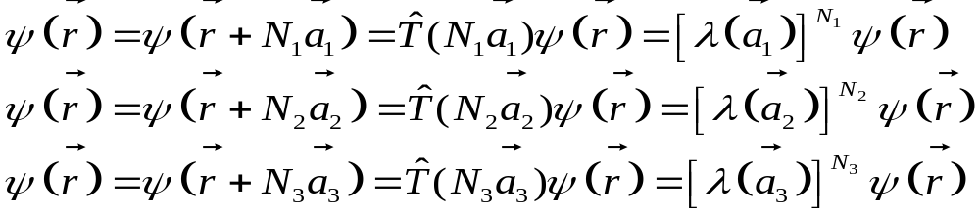
平移一个晶格矢，电子本征波函数相差模为1的位相因子
设晶格三个基矢方向上分别有 个原胞，

Slide 19
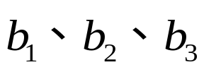
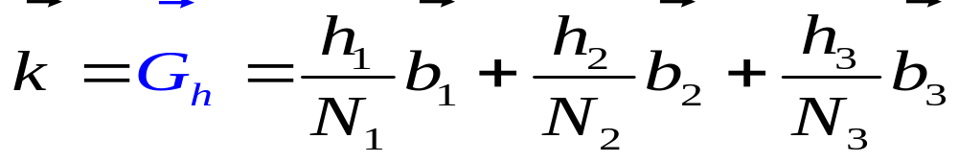
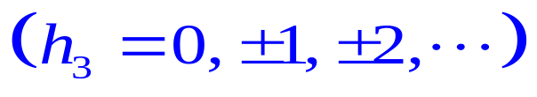
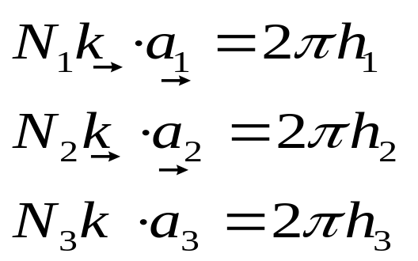
在倒格子基矢 构成的倒格子空间，取电子波矢，
基矢 构成的倒格子称为电子波矢空间
得到，

Slide 20
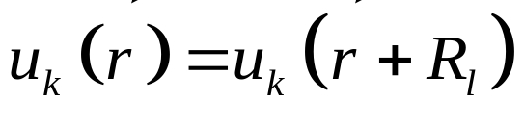
4.2-2 布洛赫定理、布洛赫波
布洛赫定理
价电子的本征波函数是调幅平面波（布洛赫波）。
（布洛赫波函数）
【证明】
定义函数，

Slide 21
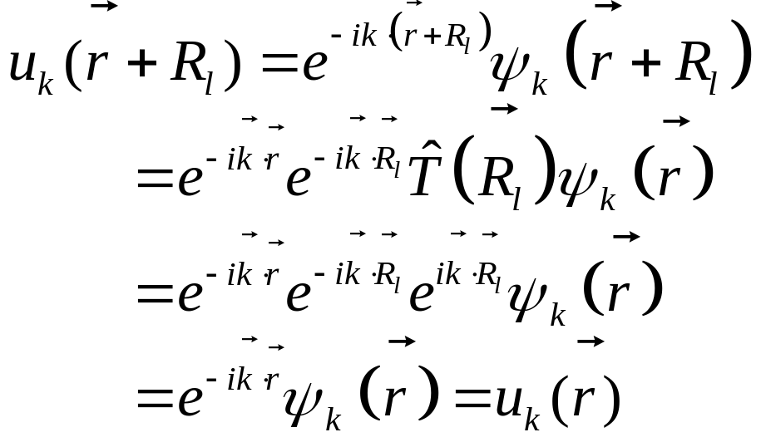
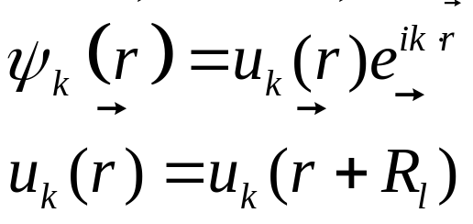
得到，
（证毕）

Slide 22
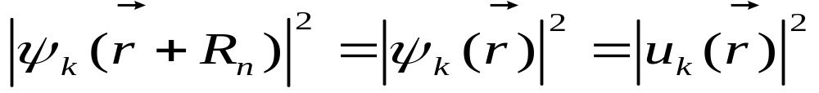
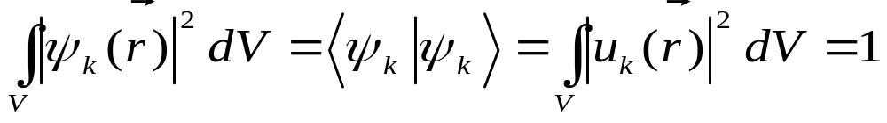
由布洛赫波函数，得到电子的几率分布，
（狄拉克符号）
价电子又称为布洛赫电子或共有化运动电子

Slide 23

例、一维单原子晶格价电子的两种几率分布
一维单原子晶格势
分布几率
自由电子

Slide 24
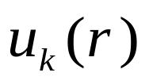
4.2-3 电子能带及其性质
将电子布洛赫波的振幅 在波矢空间进行傅立叶变换，
（对布里渊区所有倒格点求和）

Slide 25
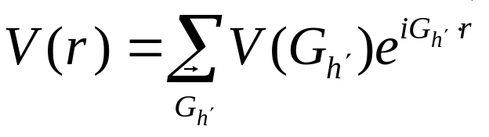
将晶格周期势 在波矢空间进行傅立叶变换，
（对布里渊区所有倒格点求和）

Slide 26
电子波函数，
得到电子定态薛定谔方程，

Slide 27
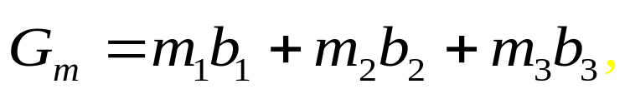
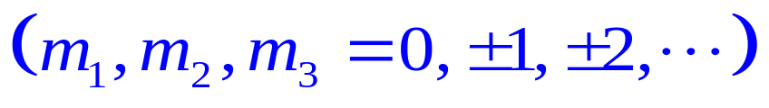
上式两端同乘，
得到，

Slide 28
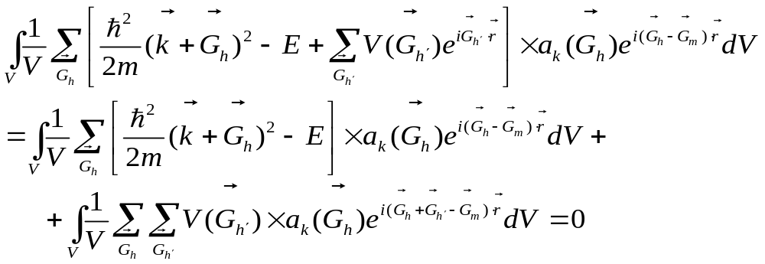
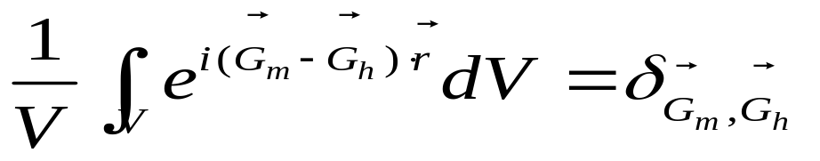
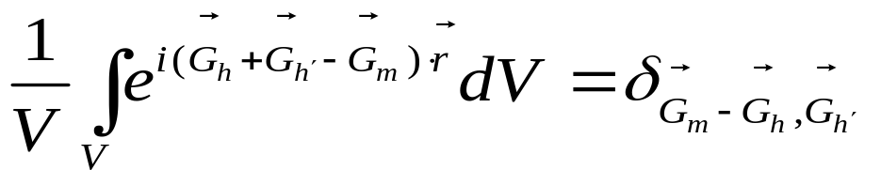
对晶体体积进行积分，得到，
利用正交性，

Slide 29
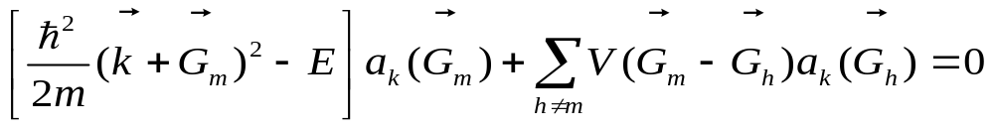
得到，
得到关于 的 个未知量 个方程的齐次线性方程组。
的取值遍及所有倒格矢，构成 阶行列式。

Slide 30
取有限项为电子波函数的近似，得到有限齐次线性方程组。该方程组有非零解时，其系数行列式，
求解上式，得到电子的能量本征值，
对一个确定的 ， 是不同波矢 对应的能量值（能级）的集合，称为能带。

Slide 31
正交性的证明
当 ，
当 ，

Slide 32
设 分别是晶体在 方向上的长度，

Slide 33
（证毕）

Slide 34
例、设 ，得到，

Slide 35
齐次线性方程组有非零解时，系数行列式，
解上式，得到 关于 的三次方程，求算术根（正数的正方根），每个根给出一个能带 。

Slide 36
0

Slide 37
电子能带的性质
1、对一个波矢 ，有无限多个分立的能量本征值 和
对应的本征波函数 。
2、对一个 ， 是 的周期函数，周期等于倒格矢。
3、对一个 ， 具有上下界。同一个 的不同 的所有能
级包括在上下界中，形成准连续能带，每个能带中电子波矢数
等于晶体原胞数N。
4、能带中每个能级容纳自旋相反的两个电子，一个能带可容纳
2N个电子。
5、相邻两个能带可连接、重叠、分开。相邻能带分开，形成能隙
（禁带）。
6、关于波矢偶对称，

Slide 38
晶体电子的能带理论要点
构成晶体的原子的价电子不再束缚于其原子，而是在晶体中运动（共有化运动，被晶格所有离子实所享有）。在单电子近似下，求解共有化电子所满足的薛定谔方程得到：
1、共有化运动电子的本征波函数是调幅平面波（布洛赫波），本征波函数的振幅具有与晶格相同的周期性，电子在晶体不同原胞中的对应点上出现的几率相等。
2、共有化运动电子允许存在的本征能量态（电子量子态）不再是原子能级，而是一系列允许的能带（允带）。允带之间是共有化电子不可能具有的能量状态，称为禁带。
3、一般情况下，每个允带中包含等于晶体原胞数N、间隔非常小的能级（准连续）。每个能级是共有化电子波矢 的函数，在波矢空间中，这种函数关系以倒格矢为周期。
4、允带每个能级容纳自旋相反的两个电子，一个能带可容纳2N个电子。
5、一定温度下，共有化运动电子占据允带某个能级的几率由费米统计函数确定。每个允带中的电子数等于该能带中各个能级上电子的总和。

Slide 39
能带图的三种图形表示方法
1、周期性布里渊区表示法
0

Slide 40
2、扩展布里渊区表示法
0

Slide 41
3、简约布里渊区表示法
将第 布里渊区的 移整数个倒格矢到第一布里渊区构成
0
简约布里渊区

Slide 42
4.3 能带的自由电子近似计算法（微扰法）
（该方法适合于价电子为S、P电子的金属）
4.3-1 一维单原子晶格近自由电子近似能带计算
模型与假设
晶格由N个原子组成
晶格长度
正格子基矢
离子实
倒格子基矢

Slide 43
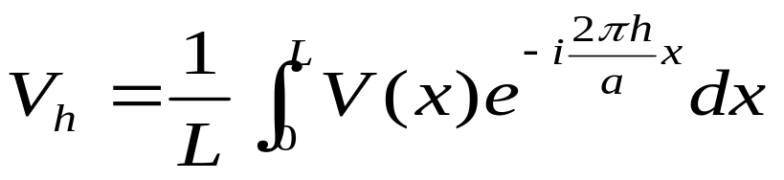
周期势只在很靠近离子实时较大，晶格大部分空间周期势近似为零，电子在大部分晶格空间中近似为自由电子。
将周期势在倒格子空间进行傅立叶变换，

Slide 44


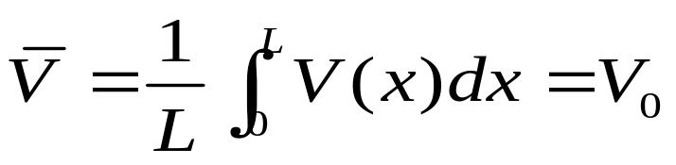
由于周期势是实数， ，所以，
周期势平均值，
令

Slide 45
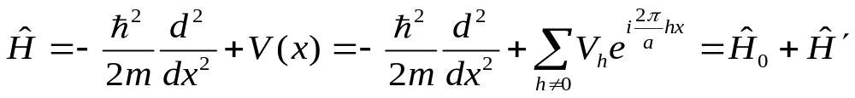
定义微扰势，
单电子哈密顿算符，
-- 自由电子哈密顿算符
-- 微扰算符

Slide 46
零级近似
电子薛定谔方程，
得到电子零级近似波函数，
波函数归一化，

Slide 47
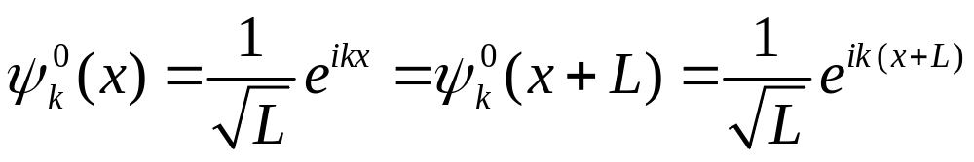
带入薛定谔方程，得到零级近似电子能量本征值，
由周期性边界条件，
得到，

Slide 48
电子波矢 空间，
零级近似下，电子能带，
电子能量
0

Slide 49
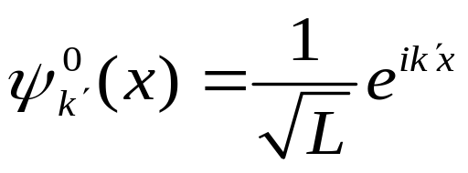
微扰作用下，共有化电子波函数和能量本征值
由于 ，电子零级近似波函数2度简并，
根据量子力学简并微扰理论，电子波函数为简并零级波函数的线性叠加，

Slide 50
带入薛定谔方程，
得到，
上式左乘 的共轭 ，对晶体体积积分，

Slide 51
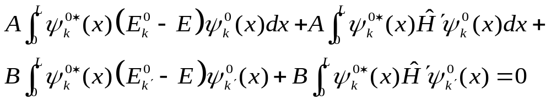
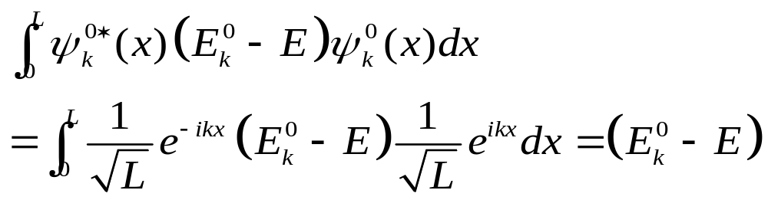
得到，
A
B
C
D
A

Slide 52
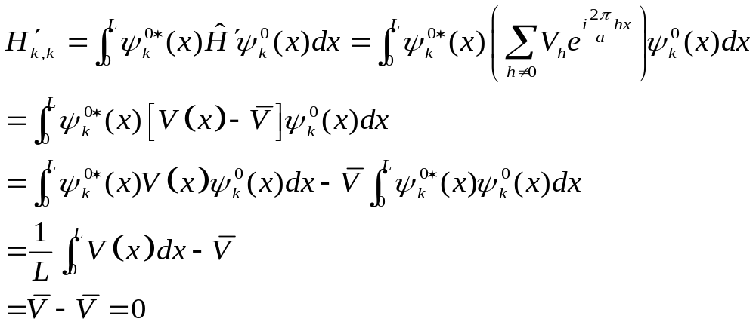
B

Slide 53
C

Slide 54
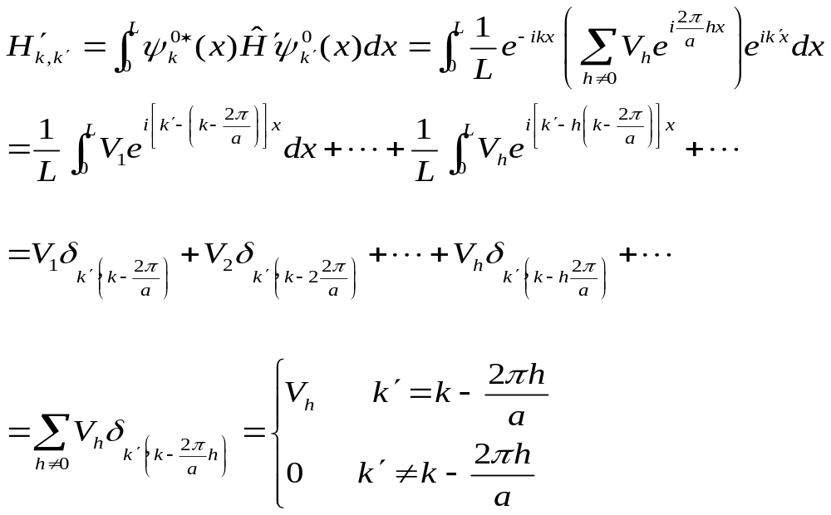

D

Slide 55
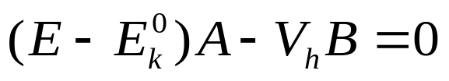
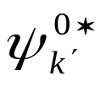
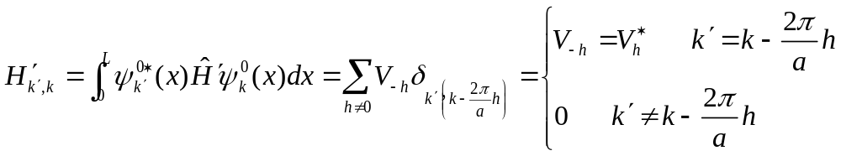
得到，
同理， 左乘 ，
得到，

Slide 56
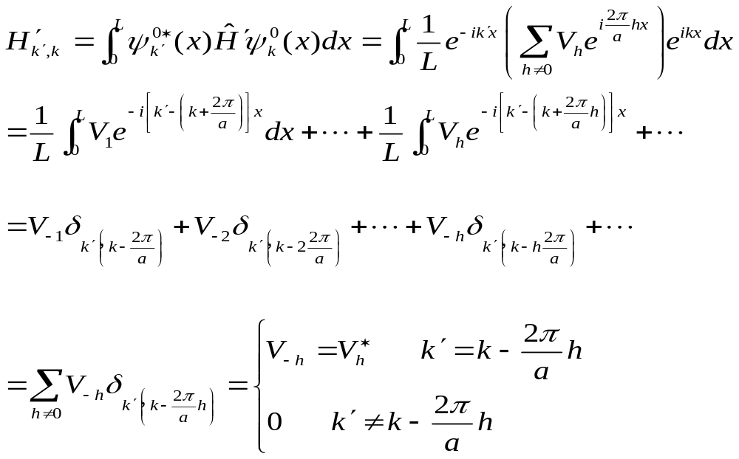

Slide 57
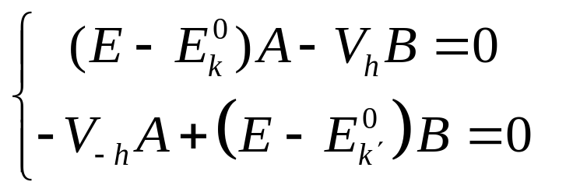
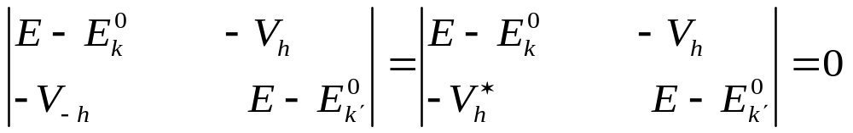
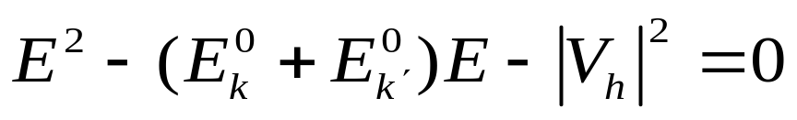
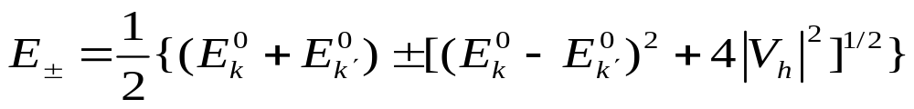
要使A、B有非零解，必须下式成立，
得到一维单原子晶格中电子能量本征值，

Slide 59
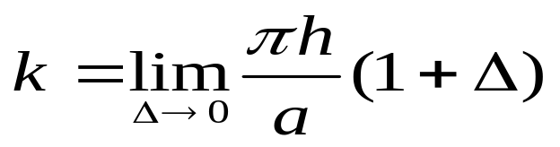
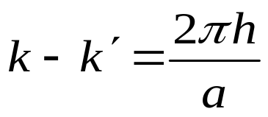
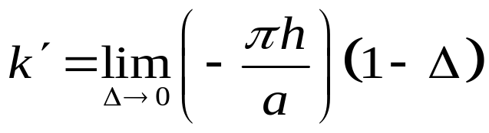
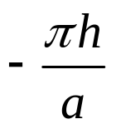

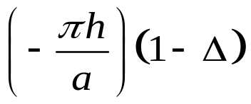

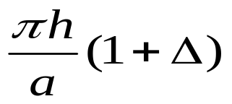
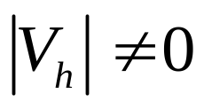
当电子波矢非常靠近布里渊区界面，

Slide 60




Slide 61












当 ，
以抛物线方式趋近
以抛物线方式趋近

Slide 62



当电子波矢在布里渊区界面上
形成电子能量劈裂，
劈裂宽度，

Slide 63










自由电子能量
允带3
禁带2
允带2
第二能带底
禁带1
第一能带顶
允带1
0
自由电子近似电子能带

Slide 64

零级近似电子波函数：
当电子波长 等于两倍原子间距 （或 整数倍）时，各原子对电子波的反射相互增强：因为每隔一个原子，反射波的相位增加 ，各原子的反射同相。由于原子数极多，反射波可以叠加到使任一方向都不再存在前进波。

Slide 65






当远离布里渊区边界， ， ，当 ，
电子零级近似波函数2度简并。
根据量子力学微扰理论，简并电子的能量本征值，
电子能量本征值的一级修正值，

Slide 66
能量本征值二级修正值，

Slide 67






和 相差整数倍倒格矢时， 、 才不为零。

Slide 68
得到，

Slide 69


电子的一级近似波函数，

Slide 70

结论：
当电子波矢远离布里渊区边界时，晶体各原子对电子波的反射具有各种位相，相互抵消，电子是自由电子。

Slide 71



对禁带的解释
在第一布里渊区边界上， ，得到，
由，

Slide 72



对 ，
对 ，
假定 为实数，且 ，得到，

Slide 73



电子波函数，
归一化,
归一化
电子几率分布密度，

Slide 74



共有化电子分布几率
自由电子
电子处于 态时，几率主要分布在离子之间，电子受到离子实较小吸引，势能较大；电子处于 态时，几率主要分布在离子实周围，电子受到离子实较强吸引，势能较小。与自由电子相比， 态能量提高， 态能量下降，形成能隙。

Slide 75



例、
用近自由电子近似法计算以下一维晶格周期势平均值和晶体电子的第一、二禁带宽度，其中 。
-b 0 b 2b 3b 4b 5b 6b 7b

Slide 76



第一禁带宽度，
第二禁带宽度，

Slide 77
4.3-2 三维晶格能带近自由电子近似计算
正格矢
倒格矢
周期势在倒格子空间的傅立叶变换，

Slide 78







当电子波矢末端落在布里渊界面，
电子受到与布里渊区边界平行晶面族散射，各格点散射波位相相同，电子能量本征值出现禁带，
禁带宽度

Slide 79





禁带
在布里渊区边界上，若势场的傅立叶展开系数等于零，则不出现能隙。
由于晶体各向异性，波矢方向不同，能隙宽度也不同，沿某些波矢方向，不同能带可能交叠。

Slide 80


B点是第二布里渊区能量最低点，C点是第一布里渊能量最高点。
二维晶格
第一布里渊区
0
0

Slide 81








4.4 能带的紧束缚近似计算法（原子轨道线性组合法）
4.4-1 紧束缚近似模型及薛定谔方程
设晶体由弱相互作用原子组成，电子在某原子附近时，主要受该原子势作用，其它原子起微扰作用。
例、一维晶格原子紧束缚势场

Slide 82



原子势
晶格原子势

Slide 83







不考虑其它原子影响，原子 的价电子的第 个轨道波函数，
满足定态薛定谔方程，
-- 原子势场
-- 原子能级（原子中的电子能级）

Slide 84
考虑其他原子影响，晶体电子波函数薛定谔方程，
微扰
-- 晶格原子势场
零级近似下（忽略微扰），电子能量本征值等于原子能级，电子波函数等于原子中电子轨道波函数（N度简并）。

Slide 85


单电子近似零级波函数是N度简并原子轨道波函数的线性组合，
满足布洛赫定理和波函数归一化条件。
【证明】
1、满足布洛赫定理

Slide 86


令 ，得到，
（证毕）

Slide 87
2、满足归一化条件
若不同原子的电子波函数交迭很少，得到，
（证毕）

Slide 88
4.4-2 紧束缚近似下，电子能量本征值
将电子零级近似波函数代入薛定谔方程，

Slide 89

等式两端同乘 ，得到，
对晶体体积积分，

Slide 90


得到，
求和只与原子相对位置有关，所以，

Slide 91



选择 ，得到，
将上式中 项单独写出，得到，

Slide 92





令
-- 晶体场积分（晶场劈裂）
-- 相互作用积分
得到电子能量本征值，
设只有最近邻原子间显著存在波函数交叠，得到能量本征值一级近似，

Slide 93



例、用紧束缚法计算面心立方晶格原子S态能带
面心原子 最近邻12个原子的位置矢量，
原子S态电子波函数球对称，
原点原子与12个最近邻原子的相互作用积分相等，

Slide 94


得到面心立方晶格S态电子能带，

Slide 95





在布里渊区中心， ，
（极小值）
在 方向极大值，
得到 轴方向的能带宽度，

Slide 96






Slide 97


哈里森相互作用积分表达式
哈里森通过介电常数测量，得出相互作用积分表达式，
-- 电子质量
-- 原子间距
对S态电子，
非球对称电子轨道相互作用积分与相邻原子的角量子数有关

Slide 98
4.4-3 紧束缚近似下的电子能带
N个原子组成晶体时，原子能级分裂成N个十分靠近、准连续能带。波函数交叠越多，能带越宽。原子间相互作用小，原子能级与能带一一对应。
如果原子间相互作用大，原子能级与能带不对应，形成“轨道杂化”能带。
原子能级
允带1
禁带2
原子能级
允带2
禁带1
原子能级
允带3

Slide 99


轨道杂化能带
能带
电子能态
能级杂化
能级
空带（导带）
2N电子态
导带
2P
E_{C}
禁带
E_{g}
E_{g}
E_{V}
2S
价带
满带
2N电子态
1S
原子间距

Slide 100


4.5 能态密度（能级密度、状态密度）
4.5-1 等能面
波矢空间中，不同波矢点 给出的能量相同的 点集合 是空间曲面，称为等能面。
0

Slide 101





例1、自由电子的等能面
自由电子的球形等能面 ，
0

Slide 102






例2、硅半导体导带 底附近电子等能面（旋转椭球等能面）
4
导带底
3
(100)
2
导带底
1
0
-1
-2
L
Γ
X
<111>
<100>

Slide 103





将能带在极值点 级数展开，保留到二次方项，
令，

Slide 104



得到导带极值附近的能带，
（椭球等能面）
椭球标准方程:

Slide 105



4.5-2 能态密度
同一能带相邻能级间隔10⁻²²eV量级、准连续。设第n个能带
中能量 的电子量子态有 个，定义第n个能带中单位能量间隔中的电子能态密度，

Slide 106

4.5-3 能态密度计算方法
① 电子波矢密度
② 等能面 的体积
③ 电子波矢密度与等能面之间体积相乘
④ 由定义得到能态密度

Slide 107





波矢空间
电子波矢
设 为原胞基矢，
，由周期性边界条件，
为 方向原胞数，

Slide 108







将波矢 限制在第一布里渊区 ，得到，
若第一布里渊区为 ，得到，
取值个数
一组 代表一个电子状态点，波矢点均匀分布。

Slide 109






波矢空间密度
对三维晶格，
波矢空间原胞体积
波矢密度
对二维晶格，
波矢空间原胞体积
波矢密度
对一维晶格，
波矢空间原胞体积
波矢密度

Slide 110









等能面之间体积
0
--面积元法线

Slide 111


能态密度
第n个能带电子能态密度，
一个能级容纳自旋相反的2个电子，考虑自旋后，

Slide 112


同理，考虑电子自旋后，一维、二维晶格第n个能带电子能态密度，
一维
二维

Slide 113




例、计算自由电子能态密度
0

Slide 114



第n个能带的电子能态密度，

Slide 115



4.6 电子的准经典近似
４.6-1 准经典近似
单电子近似下，电子的哈密顿算符、周期势，
定态薛定谔方程，

Slide 116





给晶体加外压，电场使周期场对称性破坏，
电场使晶体电子形成电势能，
电子定态薛定谔方程，

Slide 117


布里渊指出：若电场强度比晶格周期场弱得多（波长远大于晶格常数，频率远小于禁带宽度对应的频率），则电子本征波函数还是布洛赫波、电子能量具有能带结构。
布洛赫波函数，
能带结构，
0

Slide 118
波包
必要性
例：一维晶格，当电子波矢范围远小于布里渊区宽度
根据海森伯（Heisenberg)不确定性关系式，
（电子位置不确定远大于晶格常数）
所以，电子不同时具有确定的位置和波矢。
通过波包，对外场下的电子进行准经典近似，使之具有确定的位置和波矢，遵守牛顿运动定律。

Slide 119
波包的选取
用能带波矢 附近 范围内的电子本征态叠加构成波包，波包位置在 附近 内。波包尺度与波矢精度由不确定性关系所限制，
0
第n个能带E-K关系及波包构造
波包示意图，波包中心r=o

Slide 120
例、将一维晶格第一布里渊区200等份，得到，
由不确定性关系，对应的波包尺度（电子位置不确定范围），
一般晶体尺度远大于

Slide 121
波包的物理意义
波包中心代表电子的位矢，外场作用下，波包群速度等于电子平均速度，电子质量等于有效质量。波包代表的电子称为能带电子（准经典电子）。

Slide 122




外场下，波包中心的运动规律
电子本征波函数，
能带中波矢 附近 内本征波函数叠加，
（归一化因子）
设 仅随 很小变化，

Slide 123




将 在 附近展开，
得到，

Slide 124


令，

Slide 125



得到，

Slide 126

得到，
（波包振幅)
当 时，波包振幅最大，波包局限在线度 区域内。当 时，波包振幅趋于0（波包消失）。

Slide 127
设波包中心位置为电子坐标，在 时刻，

Slide 128
4.6-2 能带电子的平均速度（波包速度）
电子波包群速度定义为能带电子的平均速度。
由准经典近似得出的能带电子坐标，电子的平均速度，

Slide 129
电子平均速度有以下性质，
1、关于波矢奇对称，
0
【证明】
0

Slide 130
2、平移对称性，
【证明】

Slide 131
3、速度方向垂直于等能面，大小等于等能面梯度的模
k_{z}
k_{y}
k
0
k_{x}
4、电子平均速度不随时间变化，不受离子实散射，只有当周期势场被破坏，电子受到散射才使速度改变。

Slide 132
5、电子平均速度与室温下自由电子热运动速度相当
若晶格常数,
波矢范围,
能带宽度,
电子平均速度，

Slide 133
4.6-3 电子的加速度、有效质量、运动方程
时间内，外场对电子作功，
外场力作功等于电子能量变化，
电子能量变化使波矢改变，

Slide 134
得到，
而
得到，
-- 电子准动量（波包动量）

Slide 135
不是动量算符的本征值，所以不是电子的真实动量
不是电子的真实动量，而是有动量量纲的“准动量”。
对于自由电子， 是真实动量，
自由电子波函数

Slide 136

外场作用下，电子的加速度

Slide 137



写成矩阵形式，
令电子有效质量 ，
得到，

Slide 138
选择晶体对称轴为坐标轴，则有效质量矩阵为对角矩阵，
得到电子在外电场下的运动方程，

Slide 139


例、求 能带极值点电子有效质量
【解】
令 ，得到第一布里渊区能带极值点，
（能带底）
（能带顶）
能带底电子有效质量，
0
能带顶电子有效质量，
0

Slide 140
电子有效质量的物理意义
外电场下，能带电子受到的作用力，
牛顿运动方程，
写成能量增量形式，

Slide 141
在能带顶， ，周期势场对电子作负功，电子传递给晶格的能量大于外场力对电子的作功。
在能带底， ，周期场对电子作正功，电子从晶格得到能量。
当电子从外场力获得的能带全部传递给晶格时，电子平均速度等于常数，外场力与周期势场力大小相等、方向相反。
电子有效质量概括了周期场对电子的作用，使外场下能带电子的运动，可用服从牛顿运动定律、具有有效质量的“赝电子”来描述。

Slide 142
准经典近似及其意义
通过波包，在外场作用下的晶体共有化电子近似为考虑晶格周期场作用后，具有坐标、速度、质量、加速度、满足牛顿运动定律的能带电子，这种方法称为准经典近似。
由于对晶体导电性起主要作用的是电子填充能量最高的满带或半满带以及满带或半满带上面的空带，这些能带中的电子准经典近似为晶体导电性研究带来很大方便。

Slide 143

４.7 固体导电性的能带论解释
４.7-1 热平衡条件下，固体电子总电流等于零
若固体能带被2N个电子填满（满带），
能带电子电流密度，
0

Slide 144
若固体能带没有被电子填满（不满带），
2N个状态
热平衡下，电子占据 态、 态的几率相等，电子电流密度，
0
热平衡条件下，不满带电子不导电。

Slide 145
4.7-2 外电场下，满带电子不导电，不满带电子导电
电场使能带电子波矢以同样速率变化,
对不满带，顺电场方向运动的电子浓度与反电场方向运动的电子浓度不等，形成不对称分布，形成导电。
0

Slide 146
对满带，从布里渊区一侧边界流出的电子从布里渊区另一侧边界流入，电子分布没有变化，没有电流形成。
0
0

Slide 147
理想晶格能带电子在外电场下，电子波矢以同样速率变化,在布里渊区内形成布洛赫振荡。
一维晶格布洛赫振荡周期，
0
0

Slide 148

4.7-3 空穴、价带
电子跃迁、空状态
一定温度下，
空带变导带
激发跃迁
X
B
空状态A
Y
C
Z
D
满带变价带
0
导带--能量最低的空带
价带--能量最高的满带

Slide 149
空穴及其性质
设能带中有一个波矢为 的空态，其余态被电子填满,电场作用下，能带电子电流密度，
A
X
B
Y
C
Z
D
A
Y
Z
B
X
C
D
因为满带不导电，
X
Y
Z
A
B
C
D
0

Slide 150
电场作用下，缺1个电子的能带中其余2N-1个电子对电流的贡献等效为1个带正电子电量粒子的贡献，这个粒子称为空穴。
电场下，所有电子波矢按相同速率逆电场方向运动，
空穴波矢变化与该状态电子波矢变化相同，

Slide 151


空穴加速度，
能带顶电子有效质量，
定义空穴有效质量，
能带空量子态在电场下的运动，与一个带正电子电荷、具有正电子有效质量、以该态同样速度运动的空穴等效。

Slide 152
４.7-4 导体、绝缘体、半导体导电性的能带论解释
导体
1、原子含奇数个价电子的导体具有不满带、外场下导电
禁带
典型：Na、Cu、K、Li、Ag、Au

Slide 153
2、原子含偶数个价电子的导体，价电子填满一个或几个能带，但满带与空带重叠，外场下具有导电性。
禁带
典型：Be、Mg、Zn

Slide 154
半金属
原子含偶数个价电子，满带与空带少量重叠，一个能带几乎填满，另一个能带有很少电子，导电性比导体差。
禁带
典型：Bi、As、Sb

Slide 155
绝缘体
原子含偶数个价电子，禁带宽度很宽。
例如：大多数离子晶体、共价晶体。
禁带
半导体
原子含偶数个价电子，禁带宽度较小。
例如：硅、锗、砷化镓、磷化铟等
禁带

Slide 156
半导体禁带宽度较小，随温度提高，价带空穴和导带电子大量增加，导电性急剧提高。
电阻率
导带
金属
半导体
激发
激发
价带
0
T₁
T₂
温度

Slide 157



Slide 158





Slide 159


得到，

